Slide 1
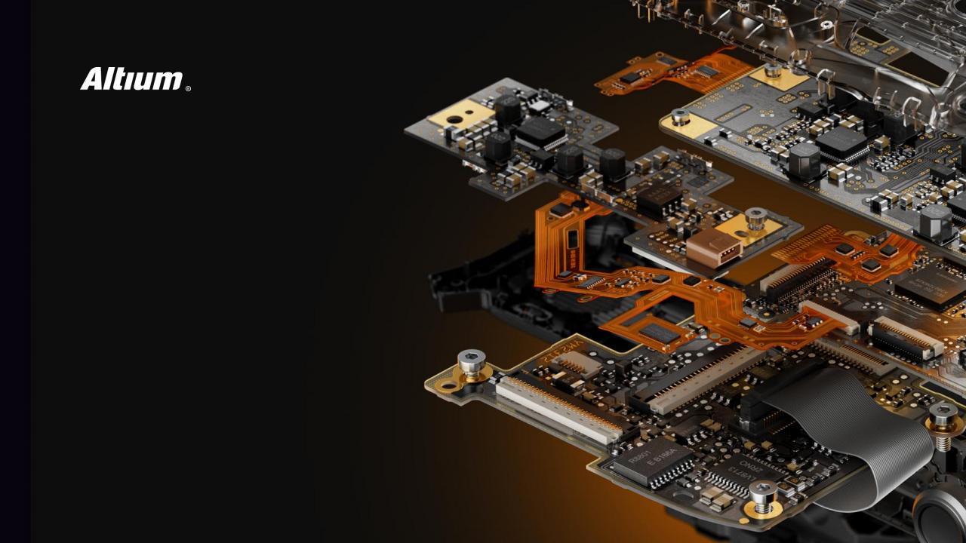
原理图BOM表的输出
JHP 硬件工作室
杜工

